Slide 1
BlessM Skinning Master
MAX Script 사용가이드
PC Skin 자동화 툴
Ver.1.1
2017.06.09 TAD 박진영

Slide 2

제작개요
1-1
Bless에는 다양하고 많은 의상데이터들이 존재합니다.
이 데이터들을 하나씩 Skinning하기엔 시간 및 인원 등 비용이 많이 들어가는 작업입니다.
작업량을 줄이기 위해서는 종족/성별에 따라 어느정도 기준이되는 BaseSkinMesh를 제작하고, 이를 활용하면 좀 더 자동화 할 수 있습니다.
본 툴은 이러한 점들을 활용하여, 스킨작업을 자동화하여 작업자의 작업량을 최소화 시키는 툴입니다.

Slide 3


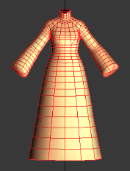
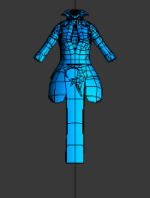
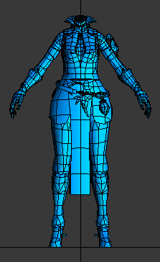
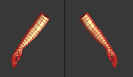
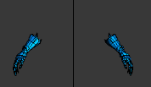
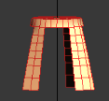
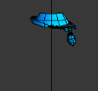


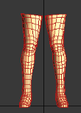
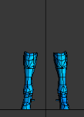
처리과정
2-1
종족별 기준이 되는 스킨 메시의 값을 각 파츠별에 적용하고, 파츠를 통합하는 과정입니다.
① BaseSkin의 Skin값을 각 의상 파츠에 적용
② 통합메시 생성 후 파츠별 Skin값 적용

Slide 4
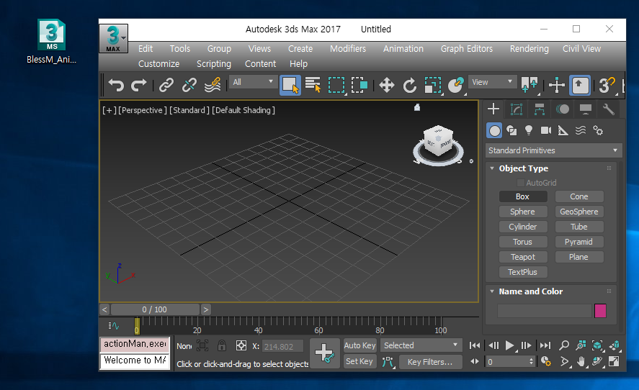
실행방법
3-1
스크립트 파일에 해당하는 아이콘을 3DSMAX의 뷰포트에 드래그앤드랍하여 사용하세요.
(※ 사용방법은 이후에 통합툴을 통한 설치 및 실행 방식으로 변경 예정입니다.)

Slide 5
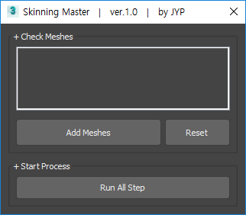
인터페이스
4-1
작업대상 리스트 (의상Parts)
[Add Meshes] : 선택한 메시를 리스트에 추가
[Reset] : 리스트 초기화
Skinning 시작
[Run All Step] : 스키닝을 진행합니다.

Slide 6
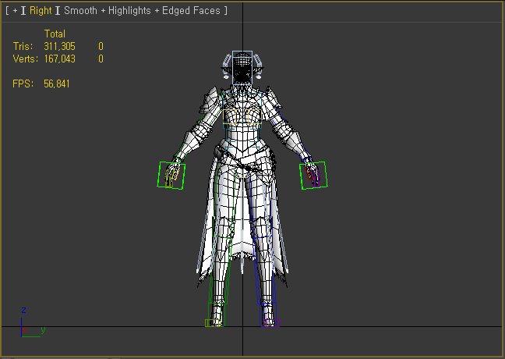
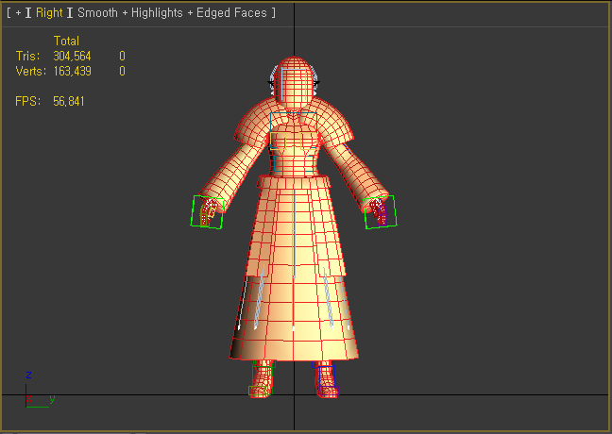
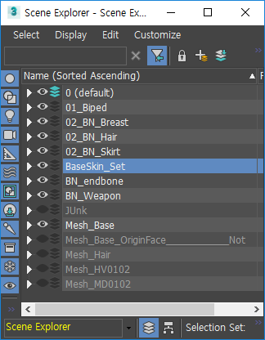
사용방법
5-1
1. 먼저 캐릭터파일을 3DSMAX에서 열고, BaseSkin메시의 존재를 확인합니다. (예시는 ElfF_F로 진행합니다.)
< CH_PC_ElfF_F.max >
< CH_PC_ElfF_F.max 파일내의 BaseSkin메시 >

Slide 7
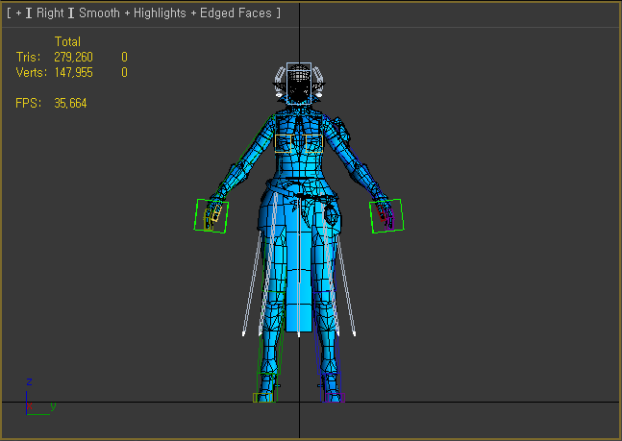
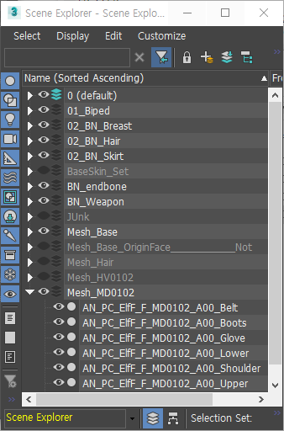
사용방법
5-2
2. 현재 파일에 스킨작업을 진행할 메시를 Merge합니다. (파츠별 분리와 파츠이름지정이 정확해야합니다.)
+ 총 6 Parts ( Helmet도 기능상 가능)
의상명_Belt
의상명_Boots
의상명_Glove
의상명_Lower
의상명_Shoulder
의상명_Upper

Slide 8
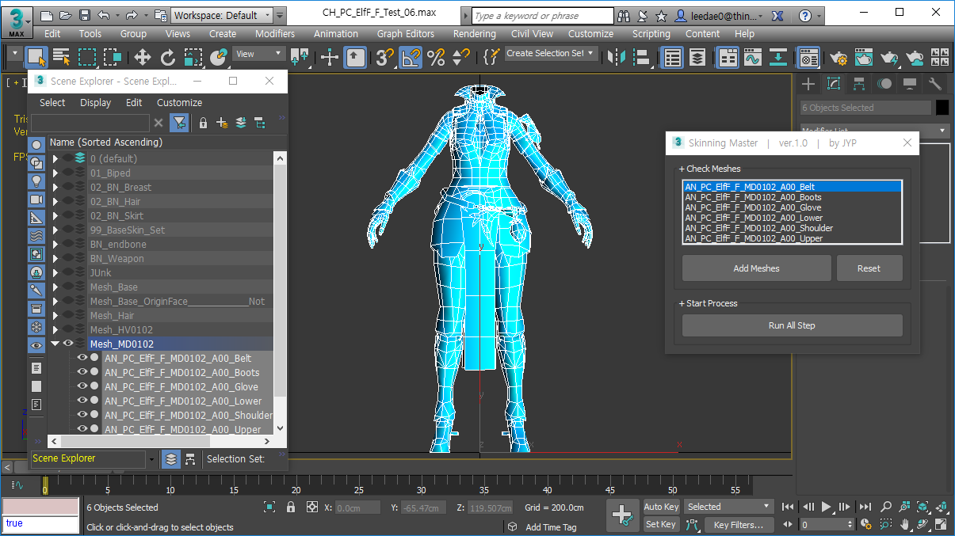
사용방법
5-3
3. 스킨을 적용할 의상파츠들을 선택 후 Skinning Master툴의 [Add Mesh] 버튼을 눌러 리스트에 추가합니다. ([Reset]은 리스트 초기화)

Slide 9
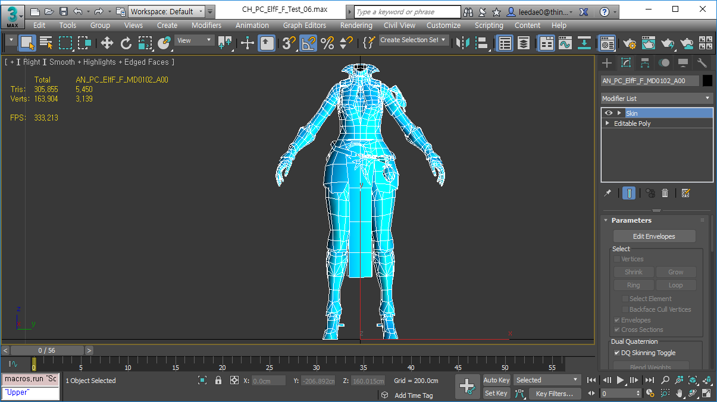
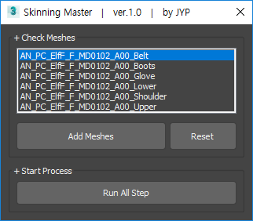
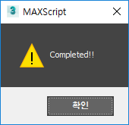
사용방법
5-4
4. [Run All Step] 버튼을 누르면 파츠별 스키닝-통합메시생성-기존파츠메시정리 등의 작업이 일괄처리됩니다.

Slide 10
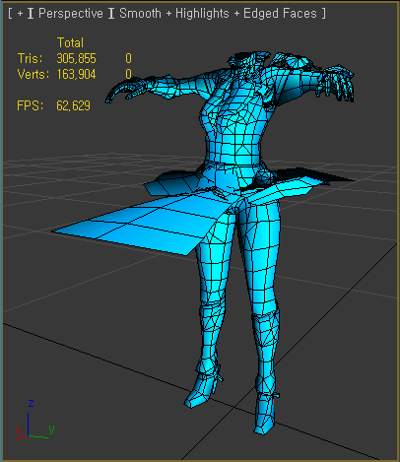
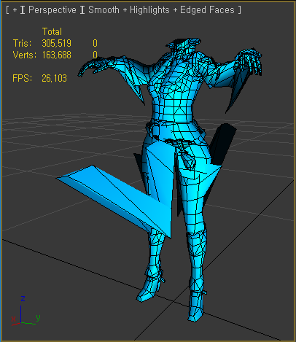
사용방법
5-4
5. 툴을 사용한 결과물과 기본 Skin모디파이 적용 시 결과물 비교입니다.
< 툴 사용 결과물 >
< Max Skin Modify>

Slide 11
주의사항
6-1
툴 제작 초기이므로 오류가 발생할 수 있습니다.
사용 중 실행불가/오류발생/수정요청/기능건의 등 툴과 관련한 사항이 있으시면, 말씀주시기 부탁드립니다.
메일로 문의주시면 좀 더 확실한 대응이 가능합니다.
많은 피드백은 툴 개선에 큰 오움이 됩니다!

Slide 12
업데이트
7-1
Unit Scale설정 기능추가 / 2017.06.09
FrameRate설정 기능추가 / 2017.06.09
리스트 항목삭제 기능추가 / 2017.06.09
더미 복사 기능추가 / 2017.06.09

Slide 13
End.

